Slide 1
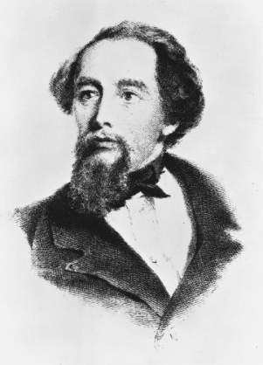
英国—狄更斯
別挤啦

Slide 2


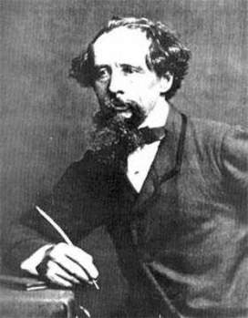
了解有关资料
狄更斯：
英国著名作家。他向往和追求人间美好的一切，追求真善美，倡导人与人之间和谐相处，用真诚、善良、宽容的心去对待生活。他一生创作了多部小说，著名的有《双城记》、《雾都孤儿》、《大卫·科波菲尔》等。
作
者
简
介

Slide 3
基础学习

Slide 4
yì
我会认我会写
抑
jǐn 尽管
gěi 给以
尽
给
jìn 尽力
jǐ 补给

Slide 5
我会近反义词
近： 容纳— 压抑—
近：容纳—接纳 压抑—压制
反： 敞开— 拥挤— 积极 —
反： 敞开—关闭 拥挤—宽松 积极 —消极

Slide 6
我会积累词语
容纳 敞开 压抑 丑恶 道德
恰当 鼓励 严峻 尽情 善良
潜入 权利 问心无愧

Slide 7
我会运用词语
压抑——我压抑住满腔的怒火，没有冲他发脾气。
容纳——新建的体育场能容纳四万多观众。
问心无愧——只要我在学习上尽了自己最大的努力，我就问心无愧了。

Slide 8
我会辨形近字
峻
敞
险峻
宽敞
俊
敝
英俊
敝人
愧
惭愧
槐
槐树
魁
魁梧

Slide 9
我会理解词语
容纳：在固定的空间或范围内接受。
追求：用积极的行动来争取达到某种目的。
压抑：对感情，力量等加以限制使不能充分流露或发挥。
鼓励：激发；勉励。
严峻：严厉，严肃。

Slide 10
课文学习
在熙熙攘攘的人群里，我们挤伤了别人的脚，也挤走了自己的文明；长长的队伍里，我们挤出了自己的位置，也挤走了别人的尊重。狄更斯先生高喊“不要挤”，究竟是不要挤走什么？
下面，我们就结合诗歌来具体分析。

Slide 11
这是一首说理诗，共两个小节 ，我们先学习第一小节。
你，不要挤！世界那么大，
它容纳得了我，也容纳得了你。
所有的大门都敞开着，
思想的王国是自由的天地。
你可以尽情地追求，追求那人间最好的一切。
只是你得保证，
保证你自己不使别人感到压抑。

Slide 12
“你，不要挤……”中的“你”指的是谁？
“你”指没有道德规范或不遵守道德规范的人。
“挤”是什么意思？
“挤”指所有不道德的行为。
诗中“世界那么大”的“世界”指什么？
人的内心世界。
“思想的王国是自由的天地”什么含义？
思想上的追求，精神上的需要。

Slide 13
“保证你自己不使别人受到压抑。”什么意思？
告诉我们在追求自己自由的同时，不要伤害到他人。
小结：
这一小节告诉人们在尽情追求自由美好的
生活时，要容纳他人，不要伤害他人，不要侵
犯别人的权利。

Slide 14
学习第二节：
不要把善良从心灵深处挤走，
更得严防丑恶偷偷潜入你心底。
给道德以应有的地位，
给每一件好事以恰当的鼓励；
让每一天成为一项严峻的记录，
面对着它，你应当问心无愧；
给别人生的权利，活的余地，
不要挤，千万不要挤！

Slide 15
“不要把善良从心灵深处挤走，更得严防丑恶偷偷潜入你心底。”这句话的含义是什么？
用“善良”和“丑恶”作对比，告诉人们要保持善良的本性，不要让丑恶侵占自己纯洁的心灵。
“给道德以应有的地位，给每一件好事以恰当的鼓励；”这句话的意思是什么？
告诉人们应该遵守道德规范，多做对别人有益的事。
“不要挤，千万不要挤！”为什么作者一再发出呼吁“不要挤”？
照应开头和题目；再次诚恳地告诫人们要相互礼让，和平相处。这样，人间才会更美好。

Slide 16
总结：
这是一首说理诗。它从两小节来叙述，第一小节从心灵上呼唤人们：大家不要挤。第二小节结尾再次呼吁人们“不要挤，千万不要挤”，照应开头。
重点是理解“不要挤，千万不要挤！”的含义。
作者以形象的语言启发人们，不要为了获取自己的私利而不择手段，伤害他人，要用宽容，善良，真诚的心去和别人平等和谐的相处。

Slide 17
理解课后红花题
＊怎么理解诗中说的“挤”？世界那么大，为什么作者一再呼吁“别挤啦”？
答：诗中的“挤”指思想上和行动上不道德的行为。“你”指没有道德规范的或不遵守道德规范的人。作者一再呼吁是希望人们摒弃不道德的行为，用宽容、善良、真诚的心去对待生活，让我们的人间更美好。

Slide 18
理解课后红花题
＊世界应该是怎样的？体会作者怎样把他的想法渗透在诗句中？
答：世界应该是一个美好的大家庭，人与人之间和谐相处；人间有真、善、美，人人都用宽容、善良、真诚的心对待生活。诗人把他的这个想法渗透在诗句“你可以尽情地追求，追求那人间最好的一切。只是你得保证，保证你自己不使别人感到压抑。”之中。

Slide 19
拓展训练

Slide 20

1.生活中我们应该如何做才是“别挤”？
2.你一定对身边的某些事物或景物有过很深
的感触，请写一首小诗表达你的感受。

Slide 21
当 堂 训 练
当我 纵情歌唱 时，我应当注意 不要打搅别人休息 。
当我 时，我应当注意 。

Slide 22
别 唱 啦
你，不要唱！夜晚这样安静，
月亮安静的睡了，星星也不再眨眼。
所有的人们都静静的睡了，
甜蜜的梦乡是欢乐的世界。
你可以尽情的追求欢乐的一刻。
只是你得保证，
不让那不和谐的音符扰乱别人的美梦！

Slide 23
谢谢同学们的聆听！
再见！

Slide 24
课后作业
一、看拼音写词语。
róng nà yán jùn quán lì wèn xīn wú kuì
二、给加点的词语选择正确读音。
尽管（jìn jǐn）给予（jǐ gěi）更加（gēng gèng）
尽情（jìn jǐn）送给（jǐ gěi）更改（gēng gèng）
三、填空。
《别挤啦》一诗的作者是（ ）国的（ ）。他的代表作有（ ）（ ).
四、把两句话合并成一句话。
它容纳得了我。
它容纳得了你。
●
●
●
●
●
●

Slide 25
我们不要把善良从心灵深处挤走。
我们得严防丑恶偷偷潜入我们心底。
五、抄写这首诗歌。

